Slide 1
Доклад о состоянии соблюдения прав
и законных интересов субъектов предпринимательской деятельности в 2019 году
ГОРЕЛОВА ОЛЬГА ВЛАДИМИРОВНА
уполномоченный при Губернаторе Архангельской области по защите прав предпринимателей
1

Slide 2
Цель и задачи института уполномоченного
Ценность для бизнеса:
Досудебное урегулирование споров с органами власти;
Участие в проверках на стороне предпринимателя и судебных заседаниях в качестве третьей стороны;
Правовая экспертиза, просвещение и информирование;
Лоббист изменений в интересах бизнеса.
Ценность для власти:
«Зеркало» административных барьеров в бизнес-среде;
Предложения по системным изменениям среды и инструментов поддержки бизнеса в регионе;
Инструмент лоббирования законодательных изменений на федеральном уровне через аппарат федерального бизнес-омбудсмена Титова Б.Ю.
Уполномоченный при Губернаторе Архангельской области по защите прав предпринимателей
2

Slide 3
Обращения к бизнес-уполномоченному
Воронка обращений - 2018 год
Воронка обращений - 2019 год
163 обращения
31 жалоба
16 жалоб разрешены положи-тельно
247 обращений
71 жалоба
29 жалоб разрешено положи-тельно
40% жалоб разрешено в пользу предпринимателей
По состоянию на 26.05.2020 аппаратом уполномоченного обработано более 1000 обращений.
Уполномоченный при Губернаторе Архангельской области по защите прав предпринимателей – бизнес-защитник.рф
3

Slide 4
Узнаваемость института бизнес-уполномоченного
Наши ресурсы:
бизнес-защитник.рф;
социальные сети уполномоченного (ВК, Facebook, Instagram);
Telegram-канал уполномоченного – 271 подписчик;
электронная рассылка по базе контактов;
www.ombudsmanbiz.ru;
сайт Правительства Архангельской области;
федеральные, региональные и муниципальные СМИ-партнеры.
По итогам 2019 года Архангельская область в Топ-5 упоминаемости региональных бизнес-омбудсменов в СМИ.
Уполномоченный при Губернаторе Архангельской области по защите прав предпринимателей – бизнес-защитник.рф
4

Slide 5
Темы обращений к бизнес-уполномоченному
Рост налоговой нагрузки;
Неналоговые нововведения и связанные с этим затраты предпринимателей и требования к ним;
Нарушение процедур и необоснованные результаты проверочных мероприятий в рамках осуществления государственного контроля;
Задолженность по государственным и муниципальным контрактам;
Необходимость совершенствования законодательства с учетом мнения предпринимательского сообщества.
Уполномоченный при Губернаторе Архангельской области по защите прав предпринимателей – бизнес-защитник.рф
5

Slide 6
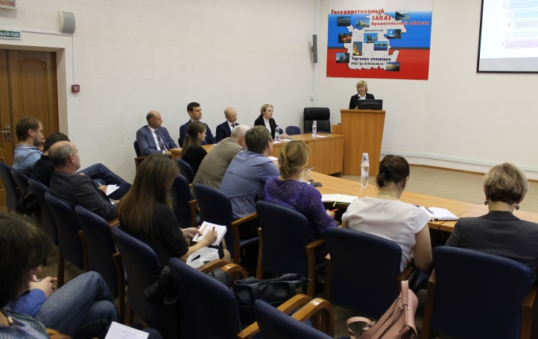
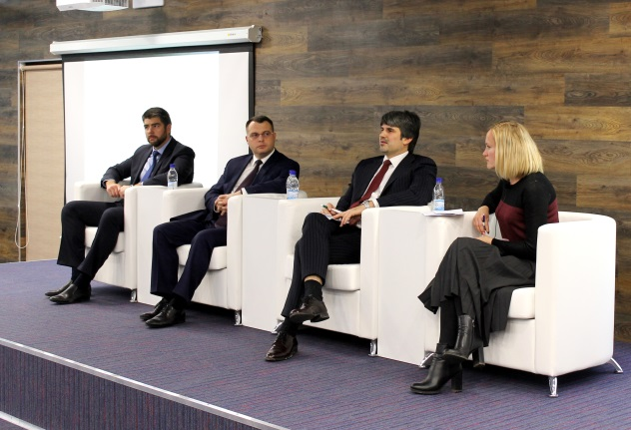
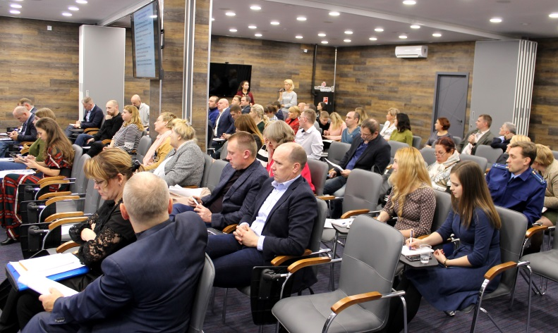
Информационно-образовательные мероприятия
12 мероприятий для предпринимателей
Охват – более 1100 участников + 700 онлайн-просмотров
Темы:
Блокировка счетов
Проверки в отношении бизнеса
Маркировка товаров
Оформление работников
Налоговые изменения
Единый день отчетности «Бизнес-среда Поморья»
Уполномоченный при Губернаторе Архангельской области по защите прав предпринимателей – бизнес-защитник.рф
6

Slide 7
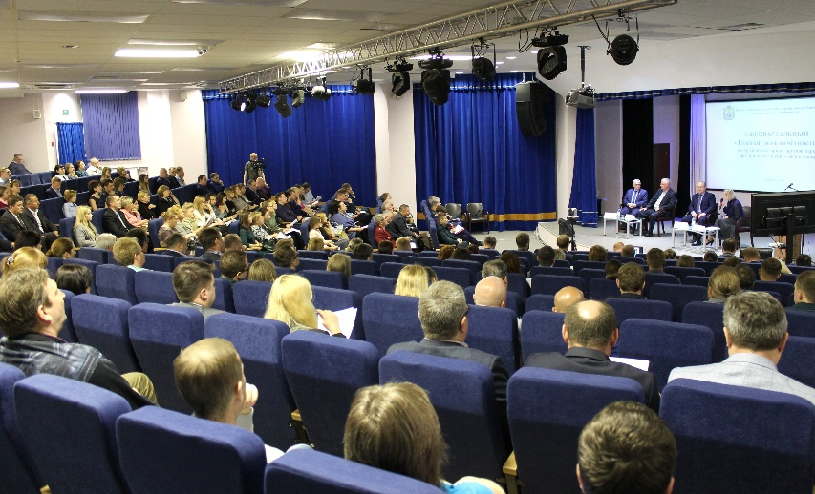
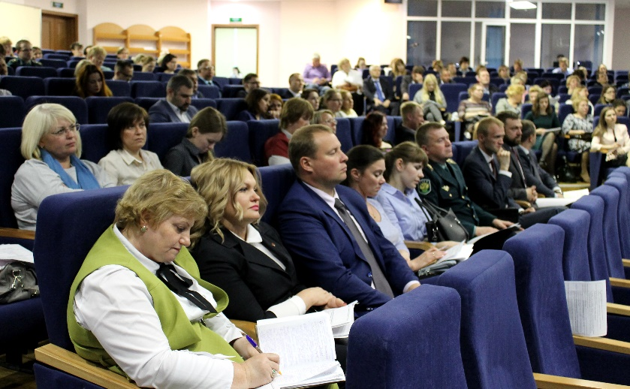
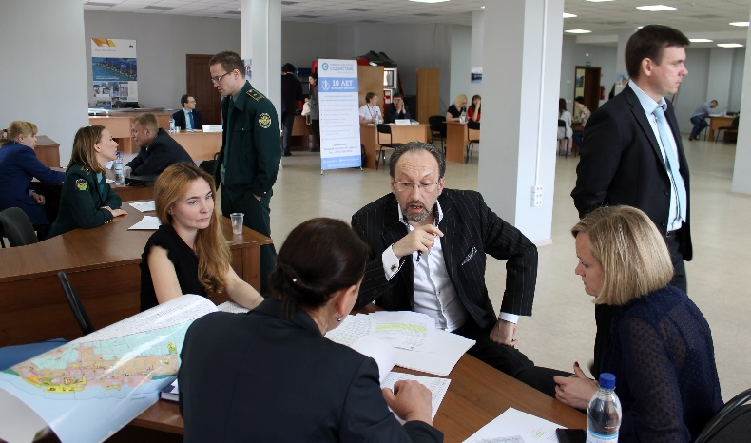
«БИЗНЕС-СРЕДА ПОМОРЬЯ»
Цель проекта – повышение правовой грамотности предпринимателей и организаций для осуществления безопасной деятельности, развитие системной профилактики нарушений обязательных требований
Компактный формат и полезный контент
Все контролирующие органы на одной площадке
С участием Прокуратуры Архангельской области
Широкая информационная открытость (онлайн-трансляция и видеозапись)
Уполномоченный при Губернаторе Архангельской области по защите прав предпринимателей – бизнес-защитник.рф
7

Slide 8
Ключевые результаты за 2019 год
Активизация проведения ОРВ региональных и муниципальных нормативных правовых актов, затрагивающих интересы предпринимателей - ОРВ по 42 нормативным правовым актам
Защита прав предпринимателей в судебных спорах – 20 (33 заседания)
Участие в 19 заседаниях советов по предпринимательству при главах муниципальных образований Архангельской области
Уполномоченный при Губернаторе Архангельской области по защите прав предпринимателей – бизнес-защитник.рф
8

Slide 9
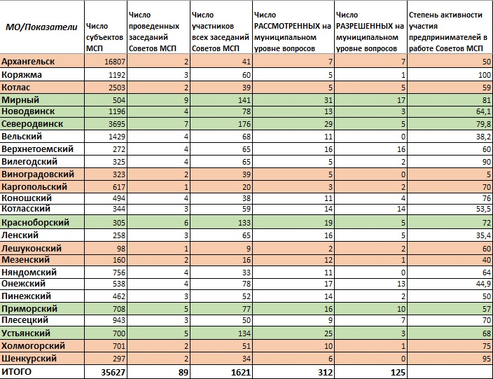
Анализ работы советов по предпринимательству
9

Slide 10
Системные победы в 2019 году
снижение на территории МО «Город Архангельск» коэффициента К2 при уплате ЕНВД для предпринимателей, занятых в сфере розничной торговли по кодам 07 и 09;
снижение ставок налога на имущество физических лиц (для индивидуальных предпринимателей) в 60+ муниципалитетах;
корректировка дополнительных ограничений при организации пассажирских перевозок по заказу на территории Архангельской области;
снижение ставки по УСН по базе «доходы минусы расходы» для отдельных видов деятельности (8% и 10%).
Уполномоченный при Губернаторе Архангельской области по защите прав предпринимателей – бизнес-защитник.рф
10

Slide 11
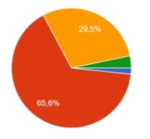
Онлайн-опрос руководителей компаний и предпринимателей
25 ноября – 30 декабря 2019 года
≈ 200 компаний и предпринимателей
Сферы: ЛПК, строительство, промышленность, сельское хозяйство, туризм, торговля, общественное питание, бытовые услуги, консалтинг.
Административная нагрузка на бизнес в 2019 году:
Топ-5 контрольно-надзорных органов:
1. УФНС – 44,8%
2. Прокуратура – 29,5%
3. Роспотребнадзор – 27,9%
4. Госинспекция по труду – 14,2%
5. МЧС – 12,6%
46% предприятий испытали в течение года от 1 до 3 проверок
45% предпринимателей отмечают предъявление в ходе проверок требований, о которых они не знали
Уполномоченный при Губернаторе Архангельской области по защите прав предпринимателей – бизнес-защитник.рф
11

Slide 12
Показатели сферы предпринимательства
Динамика числа субъектов МСП:
По состоянию на: | Всего | Прирост, %
10.01.2017 | 39 608
10.01.2018 | 39 427 | -0,46
10.01.2019 | 38 130 | -3,29
10.01.2020 | 36 927 | -5,63
Динамика среднесписочной численности работников малых и средних предприятий:
По состоянию на: | Микро-предприятия | Прирост, % | Малые предприятия | Прирост, % | Средние предприятия | Прирост, %
10.01.2017 | 42 667 |  | 63 084 |  | 12 273
10.01.2018 | 44 628 | 4,59 | 57 089 | -9,50 | 11 261 | -8,24
10.01.2019 | 45 566 | -2,10 | 51 015 | -10,64 | 10 615 | -5,74
10.01.2020 | 41 549 | -8,81 | 43 849 | -14,04 | 10 002 | -5,77
44% налогоплательщиков – ЕНВД – 935,3 млн. руб.
78% налогоплательщиков – УСН (74%- база «Д», 26% - база «Д-Р») – 3 646,7 млн. руб.
754 патента – 41,5 млн. руб.
Микропредприятий с признаками «вновь созданное» сократилось на 10% по сравнению с 2018 годом
Уполномоченный при Губернаторе Архангельской области по защите прав предпринимателей – бизнес-защитник.рф
12

Slide 13
Ситуация сегодня: COVID-2019
С 28 марта на «стопе» – общественное питание, деятельность в сфере туризма, работа средств размещения, торговля непродовольственными группами, сфера услуг.
Туристская деятельность – падение выручки до 90-100%
Общественное питание – до 90%
Розничная торговля непродовольственными группами – до 80%
Сфера услуг – до 90%
Деятельность рекламная – до 65-70%
Аренда и управление имуществом – до 60-70%
С 24 апреля мониторинг состояния бизнеса в условиях распространения COVID-2019 в рамках общероссийского опроса
Уполномоченный при Губернаторе Архангельской области по защите прав предпринимателей – бизнес-защитник.рф
13

Slide 14
Ситуация сегодня: COVID-2019
1000+ обращений от предприятий разных категорий бизнеса и сфер деятельности
Системные темы обращений:
возможность вести деятельность
включение в перечень наиболее пострадавших видов деятельности
отсрочка по налогам и страховым взносам
беспроцентные кредиты под выплату заработной платы
субсидии на выплату заработной платы сотрудникам
отключения от энергоснабжения
финансовая поддержка бизнеса на региональном уровне
меры социальной поддержки для тех, кто вынужденно прекратил предпринимательскую деятельность
Уполномоченный при Губернаторе Архангельской области по защите прав предпринимателей – бизнес-защитник.рф
14

Slide 15
Наиболее востребованные меры поддержки (1)
Отсрочки по налогам и страховым взносам, по сдаче отчетности
Беспроцентные кредиты на выплату заработной платы:
10 апреля «контрольная закупка»
15 апреля пресс-конференция федерального бизнес-омбудсмена Титова Б.Ю. о результатах «контрольной закупки»
корректировка базовых условий к заявителям
«зеленая линия» с ЦБ по обращениям предпринимателей
отработка отказов по кредитам совместно с «Деловой Россией» - korelskiy@prlf.ru
Уполномоченный при Губернаторе Архангельской области по защите прав предпринимателей – бизнес-защитник.рф
15

Slide 16
Наиболее востребованные меры поддержки (2)
Субсидии на компенсацию затрат и сохранение занятости сотрудников:
Ключевые барьеры:
Предоставление субсидий только по основному ОКВЭД
Отсутствие в базе ФНС данных по действующим расчетным счетам и счетам физических лиц, открытых до 01.07.2014.
37058 субъектов МСП
ок. 11000 получателей
4000+ заявлений
с 13 мая началась выплата субсидий на счета субъектов МСП без наемных работников
с 18 мая - на счета субъектов МСП с наемными работниками
Уполномоченный при Губернаторе Архангельской области по защите прав предпринимателей – бизнес-защитник.рф
16

Slide 17
Наиболее востребованные меры поддержки (3)
Налоговые льготы на региональном и местном уровнях:
снижение УСН (база «доходы») до 4%
«обнуление» стоимости патента
снижение ставки ЕНВД / коэффициента К2 (факт - гг. Архангельск, Северодвинск, Мирный; план – Онежский район, гг. Котлас и Коряжма)
снижение УСН (база «доходы минус расходы») до 8%
снижение налога на имущество
«Налоговые каникулы» для наиболее пострадавших видов деятельности за 2 квартал 2020 года
Специальная кредитная программа для сохранения занятости – 2% с возможностью списания основного долга и процентов по кредиту
Уполномоченный при Губернаторе Архангельской области по защите прав предпринимателей – бизнес-защитник.рф
17

Slide 18
Ключевые барьеры при получении мер федеральной поддержки
Определение наиболее пострадавших видов деятельности
основной ОКВЭД или дополнительный ОКВЭД при условии, что по последнему обеспечивается не менее 70% выручки
Включение в Единый реестр субъектов МСП
Расширение реестра 14 мая
Проект ФЗ о включении в Реестр субъектов МСП при условии сдачи отчетности до 31 мая 2020 года
Уполномоченный при Губернаторе Архангельской области по защите прав предпринимателей – бизнес-защитник.рф
18

Slide 19
Предложения по расширению перечня мер региональной поддержки бизнеса
Информирование об активированных мерах поддержки
Контроль за устранением задолженности по муниципальным и государственным контрактам по оказанным услугам и выполненным работам
Меры адресной финансовой поддержки организациям, осуществляющим деятельность в сфере туризма
Региональная выплата гражданам, вынужденным прекратить индивидуальную предпринимательскую деятельность
Уполномоченный при Губернаторе Архангельской области по защите прав предпринимателей – бизнес-защитник.рф
19

Slide 20
Предложения в общенациональный план восстановления экономики
Возможность перехода на УСН с иных систем налогообложения в течение текущего налогового периода
Перенос сроков введения обязательной маркировки по отдельным группам товаров до 31 декабря 2021 года
Введение моратория на отключение субъектов МСП от услуг энергоснабжения
Продление срока действия «налоговых каникул» для впервые зарегистрированных ИП до 01.01.2024
Изменения в ФЗ-44: пересмотр стоимости контрактов, заключенных до 01.03.2020, мораторий на внесение в список недобросовестных поставщиков субъектов МСП в случае неисполнения контракта, обязательство предусматривать авансовые платежи
Уполномоченный при Губернаторе Архангельской области по защите прав предпринимателей – бизнес-защитник.рф
20

Slide 21
Ключевые направления
деятельности на 2020 год
1. Защита интересов и прав предпринимателей в период повышенной готовности в связи с распространением COVID-2019
Предложения в пакет мер поддержки предпринимателей на региональном и муниципальном уровне
Мониторинг предоставления федеральных мер поддержки на территории региона
Предложения в Правительственный пакет антикризисных мер поддержки бизнеса через федерального бизнес-омбудсмена Титова Б.Ю., в том числе по корректировке условий предоставления поддержки
Контроль за соблюдением моратория на проверки в рамках 294-ФЗ
Уполномоченный при Губернаторе Архангельской области по защите прав предпринимателей – бизнес-защитник.рф
21

Slide 22
Ключевые направления
деятельности на 2020 год
2. Активизация профилактики правонарушений в сфере государственного контроля (надзора)
Разработка памяток по видам деятельности об обязательных требованиях и ответственности за правонарушения на понятном для предпринимателей языке
Разработка многоканальной системы информирования субъектов предпринимательской деятельности
Совершенствование формата единого дня отчетности «Бизнес-среда Поморья»
Проведение серии сессий для контрольно-надзорных органов по внедрению эффективных инструментов профилактики нарушений обязательных требований
Уполномоченный при Губернаторе Архангельской области по защите прав предпринимателей – бизнес-защитник.рф
22

Slide 23
Ключевые направления
деятельности на 2020 год
3. Совершенствование поддерживающей среды для ведения предпринимательской и инвестиционной деятельности в регионе
Активизация участия предпринимательского сообщества в формировании предложений и проведении ОРВ принимаемых НПА, затрагивающих интересы бизнеса
Активизация работы советов по предпринимательству при главах муниципальных образований
Выявление системных административных барьеров и подготовка предложений по корректировке федеральных, региональных и муниципальных норм в интересах бизнеса
Подготовка предложений по внедрению стимулирующих налоговых изменений в Архангельской области в целях развития предпринимательства и финансовой устойчивости бюджета
Уполномоченный при Губернаторе Архангельской области по защите прав предпринимателей – бизнес-защитник.рф
23

Slide 24
Налоговые изменения для предпринимателей
с 1 января 2020 года
запрет ЕНВД и патента
при реализации
маркированной продукции
Перетоки налогоплательщиков между режимами налогообложения
Переход на режим самозанятых
Налоговая миграция в другие регионы
с 1 января 2021 года
Отмена налоговых «каникул» для начинающих предпринимателей
Налог на имущество организаций
для объектов с S ≤ 900 кв.м.
c 2021 года – 1 %
для объектов с S > 900 кв.м.
с 2021 года – 2 %
Уполномоченный при Губернаторе Архангельской области по защите прав предпринимателей – бизнес-защитник.рф
24

Slide 25
Политика на сохранение и привлечение налогоплательщиков в регион
Идеология налоговой политики: увеличение числа налогоплательщиков и их налогооблагаемой базы при понижении налоговых ставок для обеспечения финансовой устойчивости бюджетов всех уровней.
Снижение ставок по УСН для вновь созданных микропредприятий, а также вновь зарегистрированных на территории Архангельской области из других субъектов РФ.
Пересмотр размеров потенциально возможного годового дохода по видам деятельности и системы коэффициентов по патентной системе налогообложения.
Снижение ставки по налогу на имущество организаций и налога на имущество физических лиц при «мягком» расширении перечня объектов имущества, налогообложение которых исчисляется с кадастровой стоимости.
Либерализация налогового контроля: «держаться за своего налогоплательщика»
Запуск быстрых, максимально дешевых инструментов микрофинансирования субъектов МСП.
Стимулирование спроса на услуги и товары региональных субъектов МСП.
Уполномоченный при Губернаторе Архангельской области по защите прав предпринимателей – бизнес-защитник.рф
25

Slide 26
#назащитебизнеса #горелова #архангельскаяобласть
ГОРЕЛОВА ОЛЬГА ВЛАДИМИРОВНА
уполномоченный при Губернаторе Архангельской области по защите прав предпринимателей
+7-921-672-72-34
gorelovaov@dvinaland.ru
26

